Slide 1
부트스트랩 1
부트 스트랩
반응형 그리드 시스템
margin, padding, flex
table
list-group

Slide 2
01
BootStrap

Slide 3

01. 부트스트랩
https://getbootstrap.kr/

Slide 4
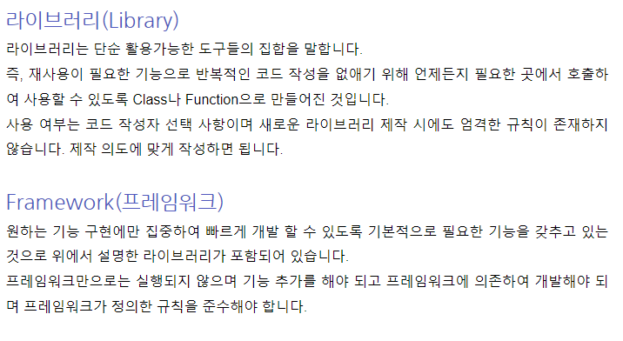
01. 부트스트랩

Slide 5
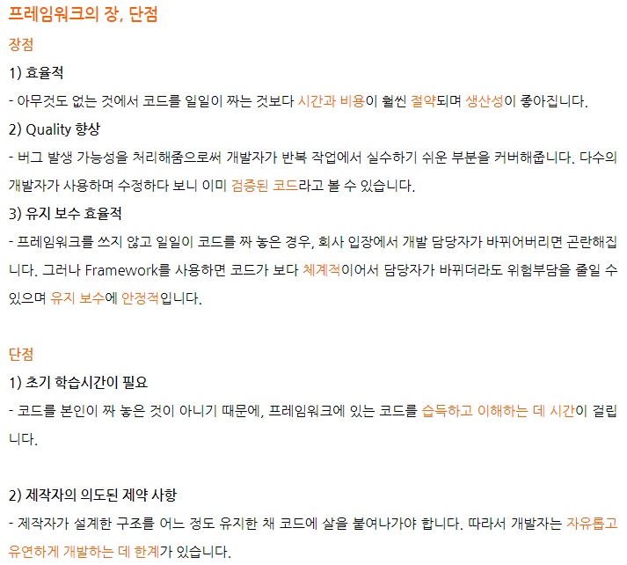
01. 부트스트랩

Slide 6

01. 부트스트랩

Slide 7
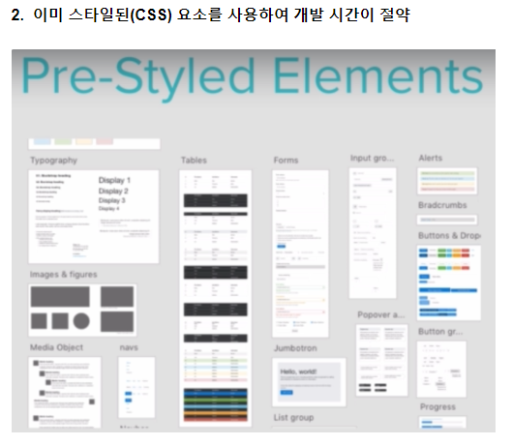
01. 부트스트랩

Slide 8
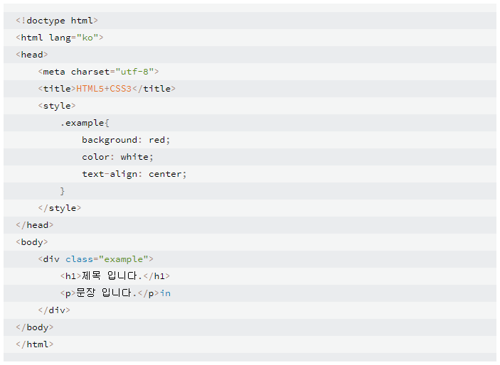
01. 부트스트랩

Slide 9
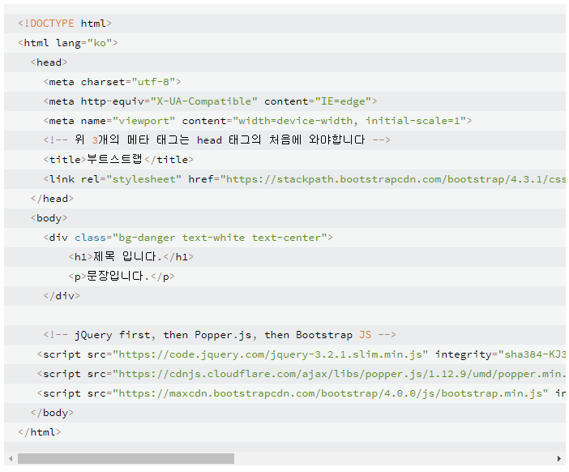
01. 부트스트랩

Slide 10
01. 부트스트랩

Slide 11
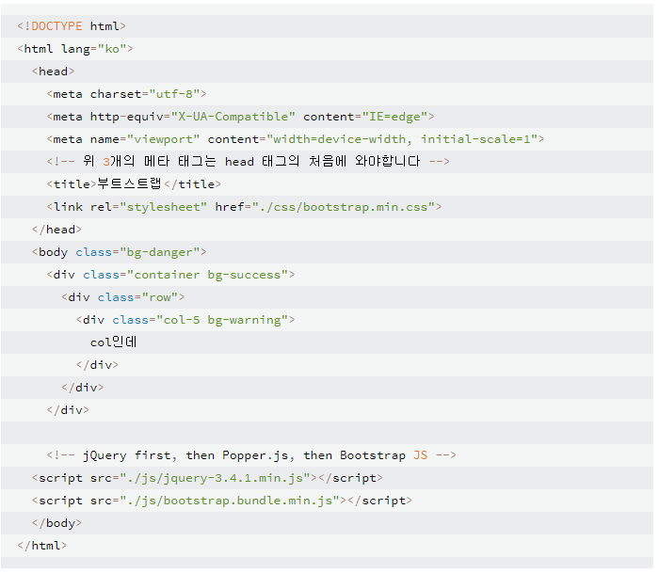
01. 부트스트랩

Slide 12
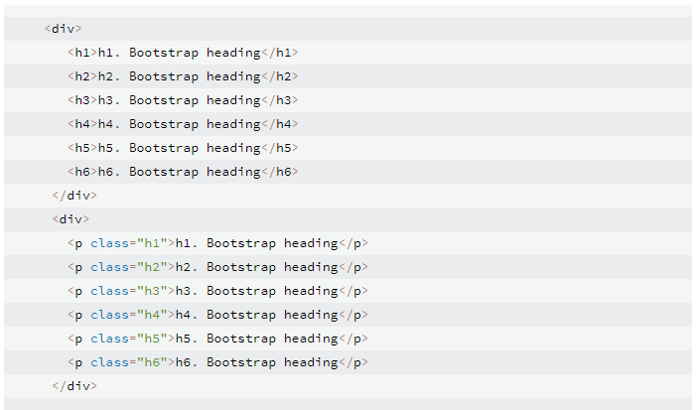
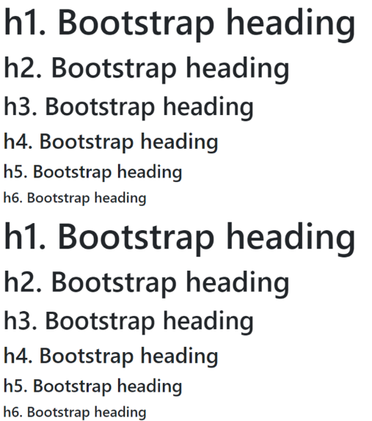
01. 부트스트랩

Slide 13
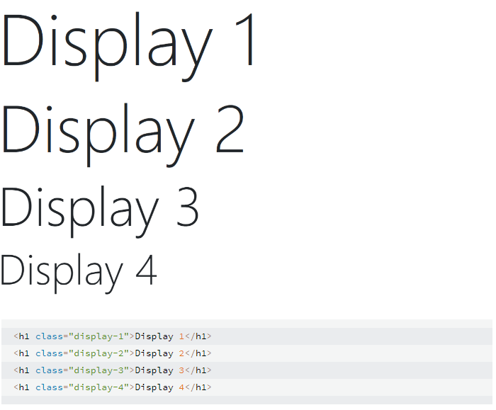
01. 부트스트랩

Slide 14
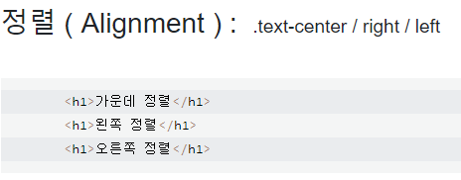
01. 부트스트랩

Slide 15
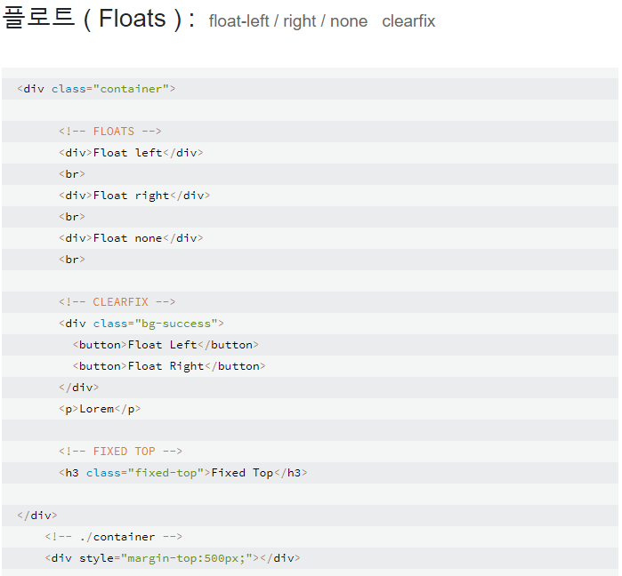
01. 부트스트랩

Slide 16
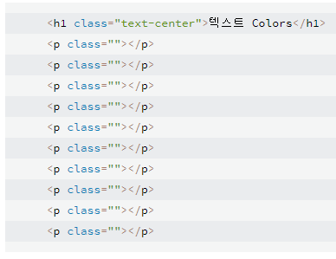
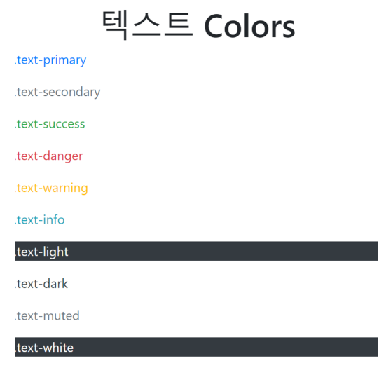
01. 부트스트랩

Slide 17
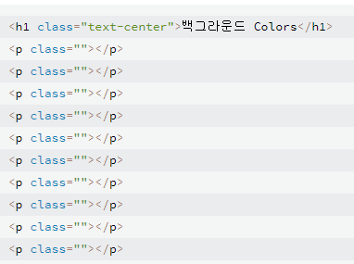
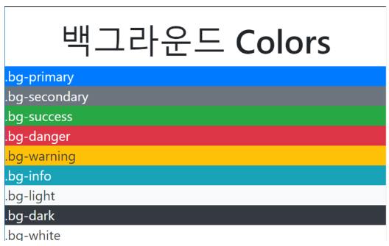
01. 부트스트랩

Slide 18
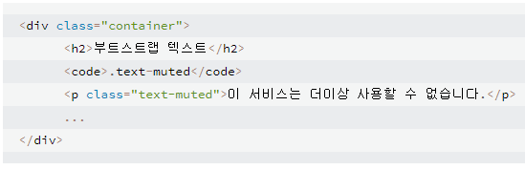
01. 부트스트랩

Slide 19
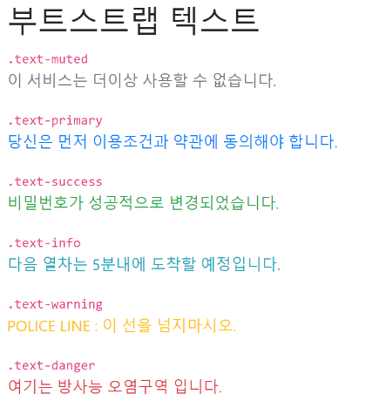
01. 부트스트랩

Slide 20
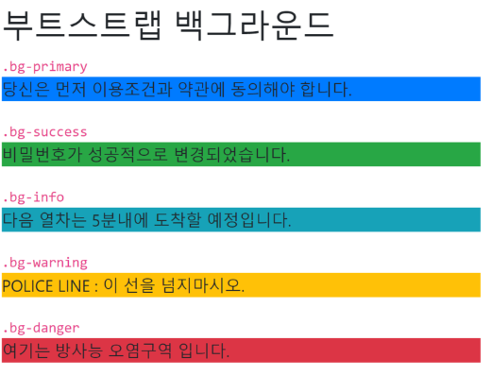
01. 부트스트랩

Slide 21
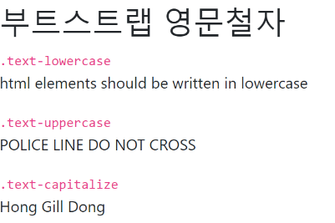
01. 부트스트랩

Slide 22
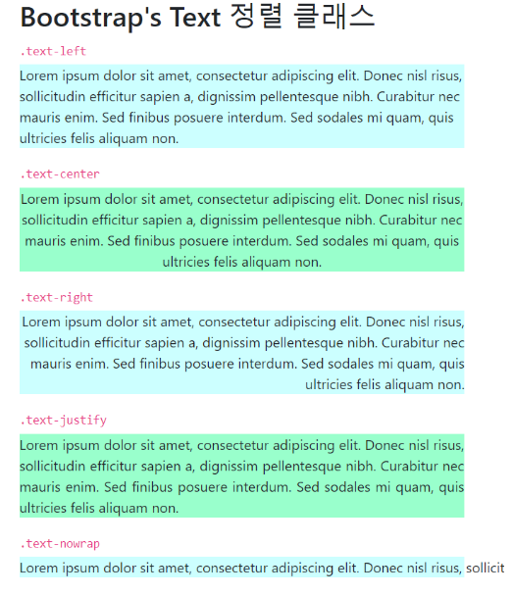
01. 부트스트랩

Slide 23
02
반응형 그리드 시스템

Slide 24
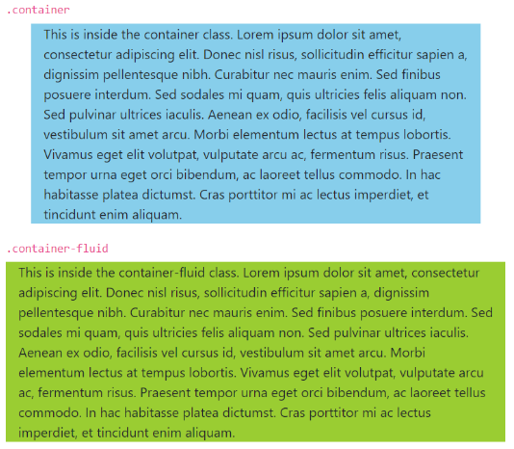
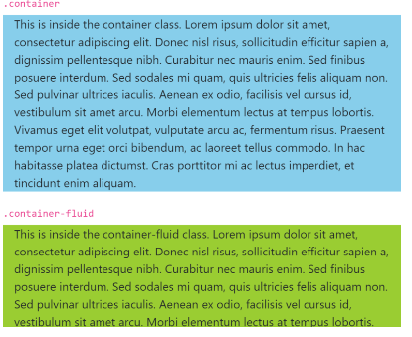
02. 반응형 그리드 시스템

Slide 25
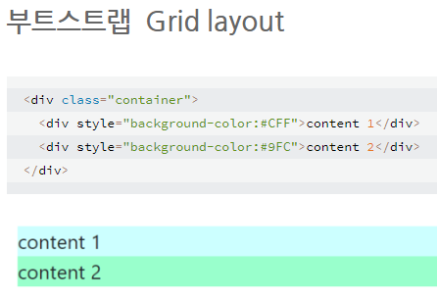
02. 반응형 그리드 시스템

Slide 26
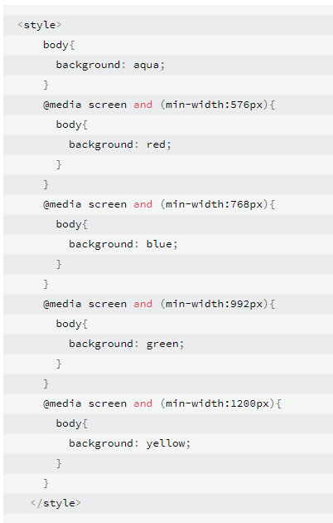
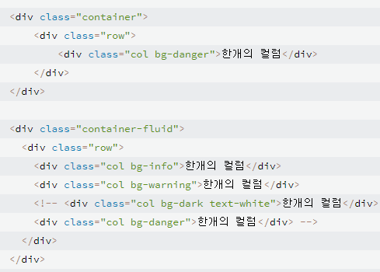
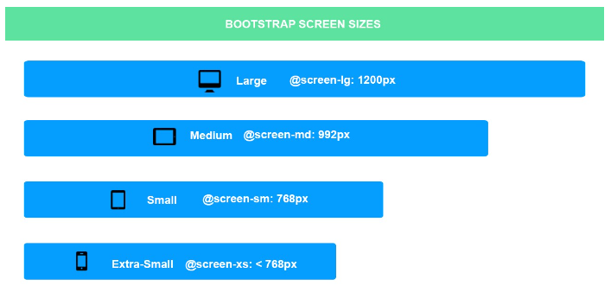
02. 반응형 그리드 시스템

Slide 27
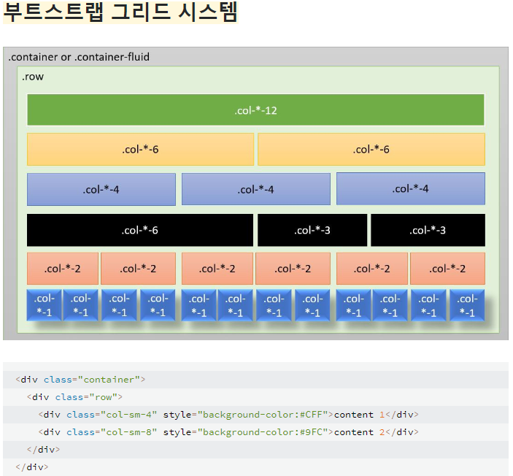
02. 반응형 그리드 시스템

Slide 28
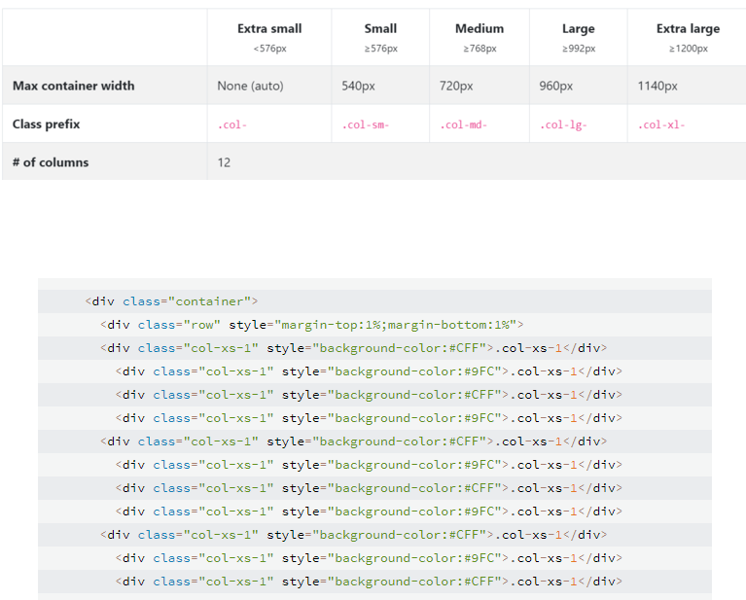
02. 반응형 그리드 시스템

Slide 29
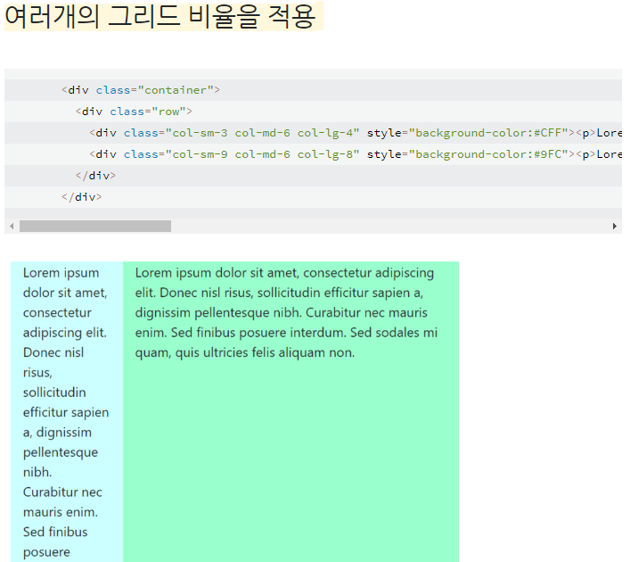
02. 반응형 그리드 시스템

Slide 30
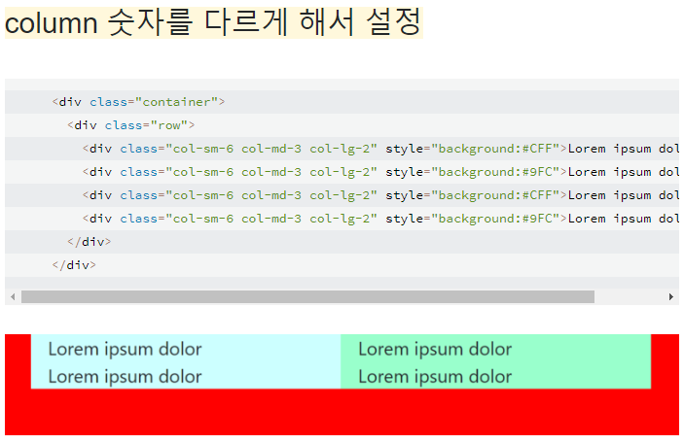
02. 반응형 그리드 시스템

Slide 31
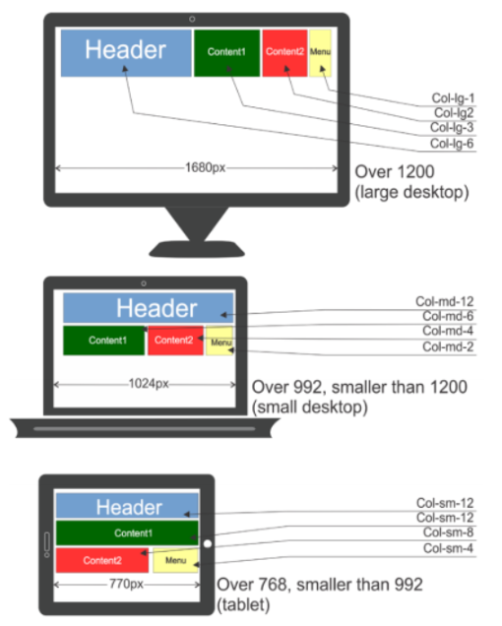
02. 반응형 그리드 시스템

Slide 32
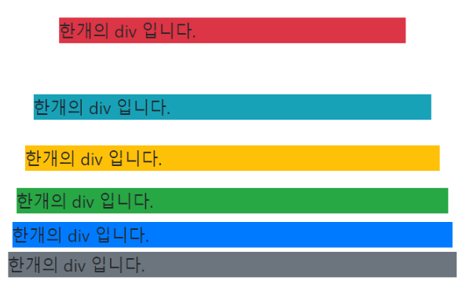
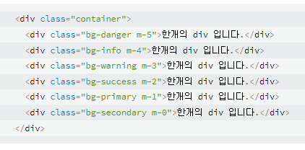
03. margin, padding, flex

Slide 33
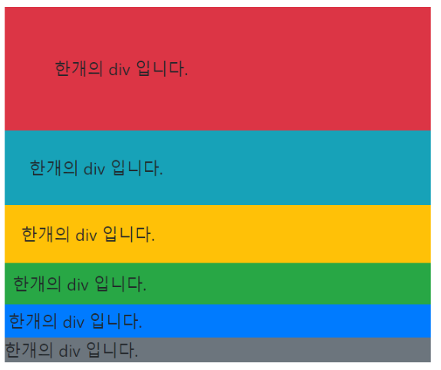
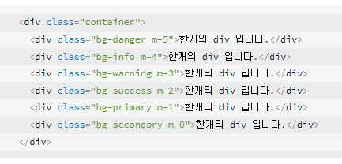
03. margin, padding, flex

Slide 34
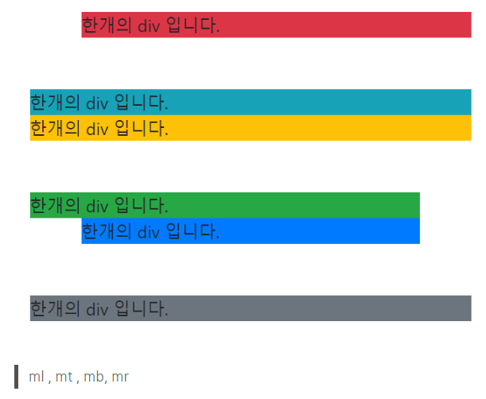
03. margin, padding, flex

Slide 35
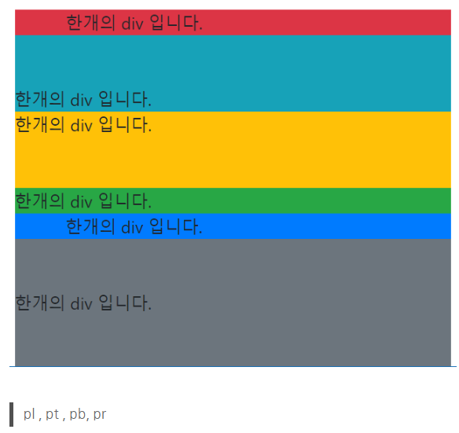
03. margin, padding, flex

Slide 36
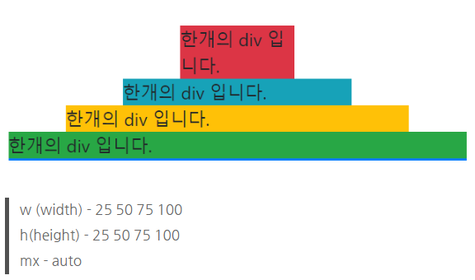
03. margin, padding, flex

Slide 37
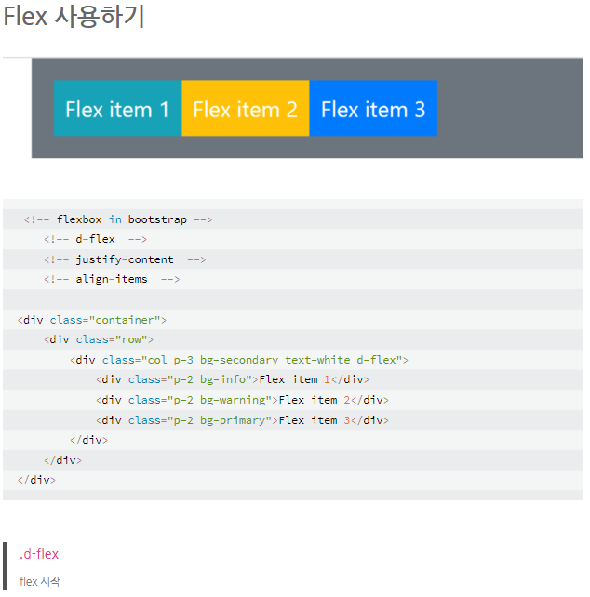
03. margin, padding, flex

Slide 38
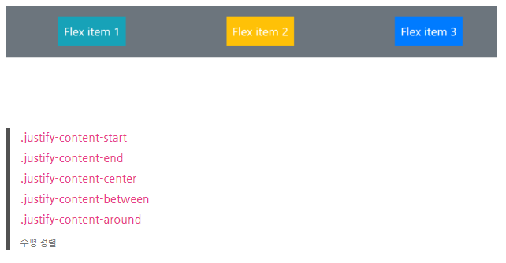
03. margin, padding, flex

Slide 39
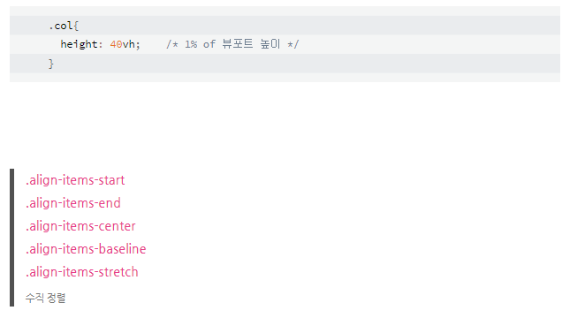
03. margin, padding, flex

Slide 40
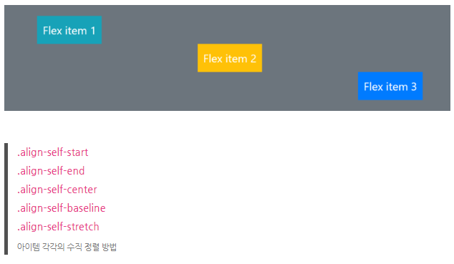
03. margin, padding, flex

Slide 41
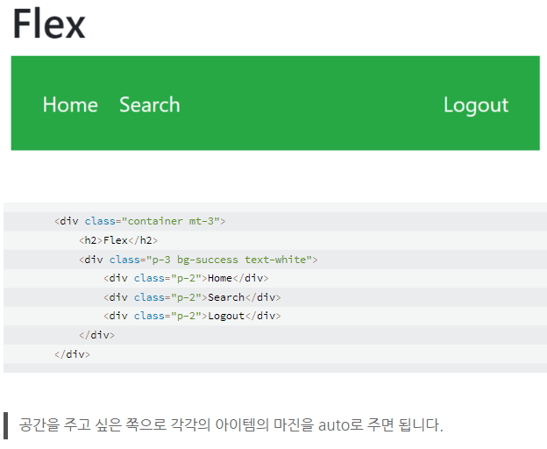
03. margin, padding, flex

Slide 42
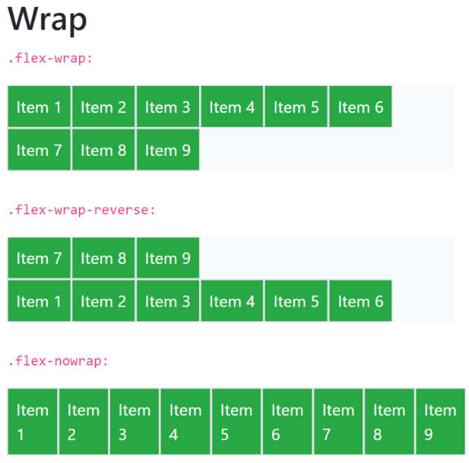
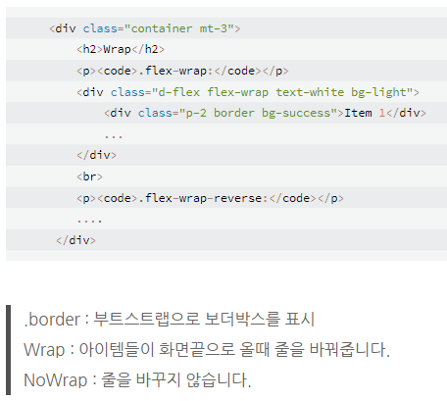
03. margin, padding, flex

Slide 43
04
table

Slide 44
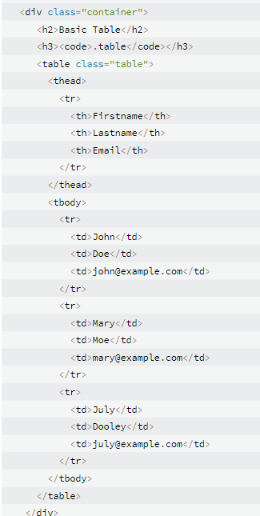
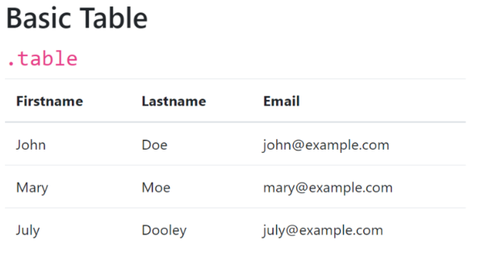
04. table

Slide 45
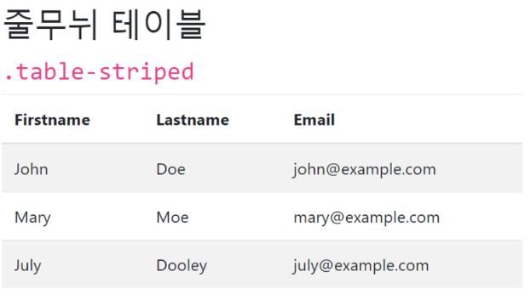
04. table

Slide 46

04. table

Slide 47
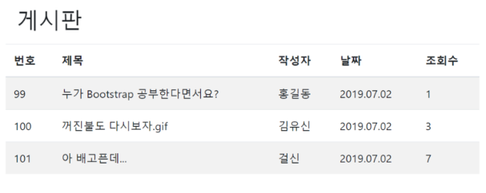
04. table

Slide 48
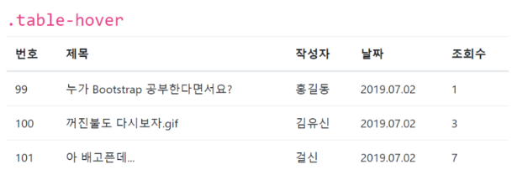
04. table

Slide 49


04. table

Slide 50

04. table

Slide 51

04. table

Slide 52

04. table

Slide 53
05
list-group

Slide 54


05. list-group

Slide 55

04. table

Slide 56


04. table

Slide 57

04. table

Slide 58

04. table

